Slide 1
Begrotingsraad 13 november 2024
Verbeelding speech

Slide 2
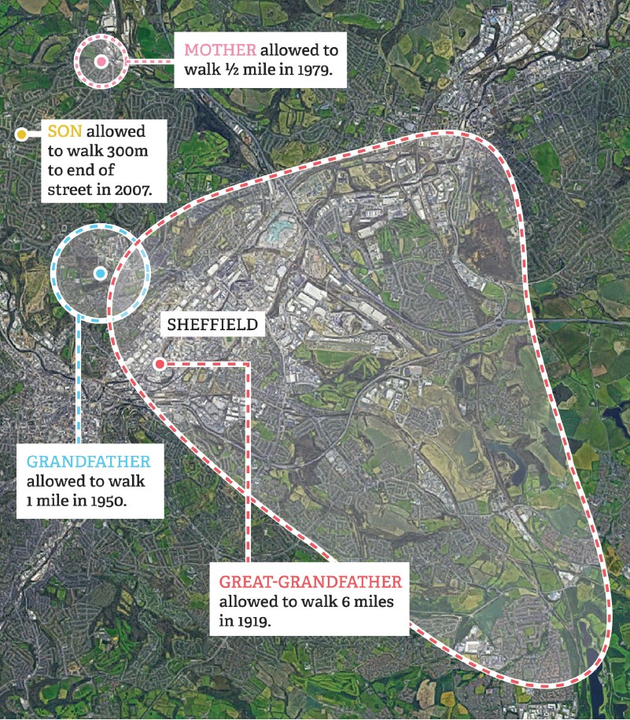
Kinderen mogen steeds minder ver dwalen

Slide 3
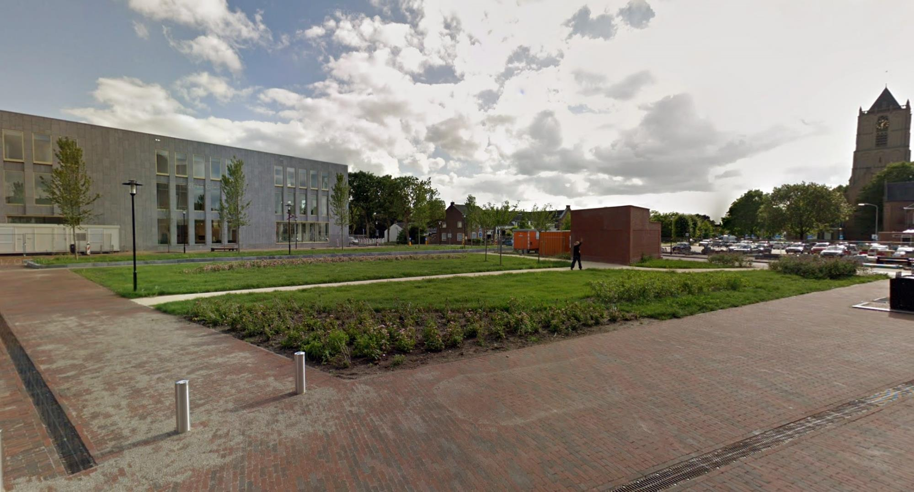
Dwalen door Tiel…
2019

Slide 4
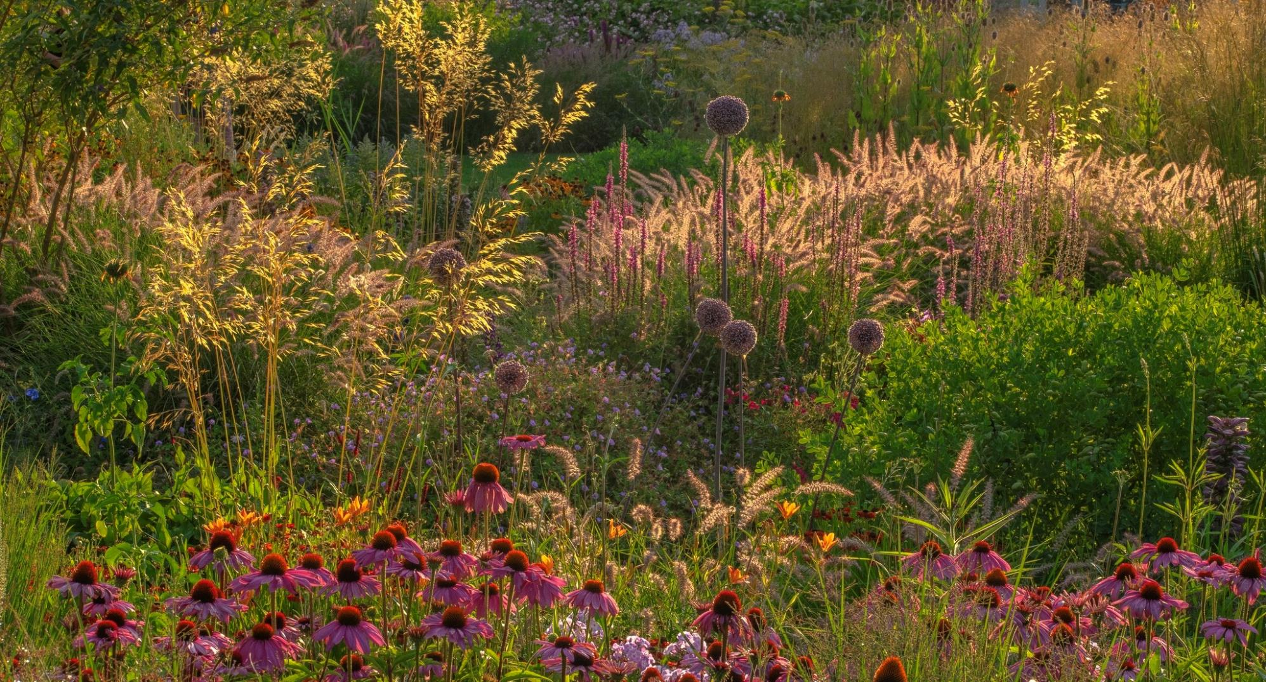
2024
Fotograaf: Edwin Barendrecht

Slide 5
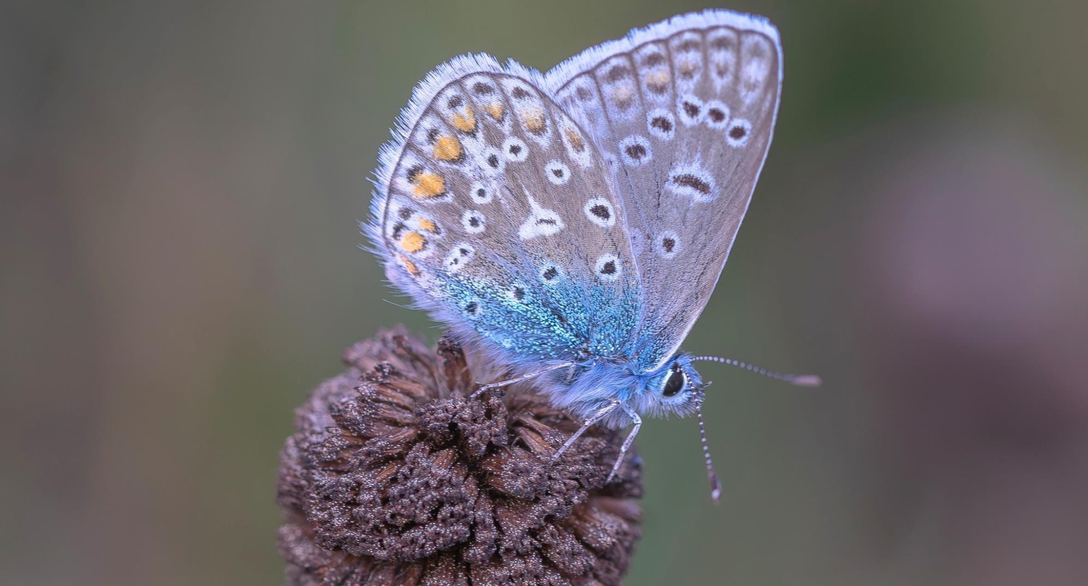
Fotograaf: Edwin Barendrecht

Slide 6
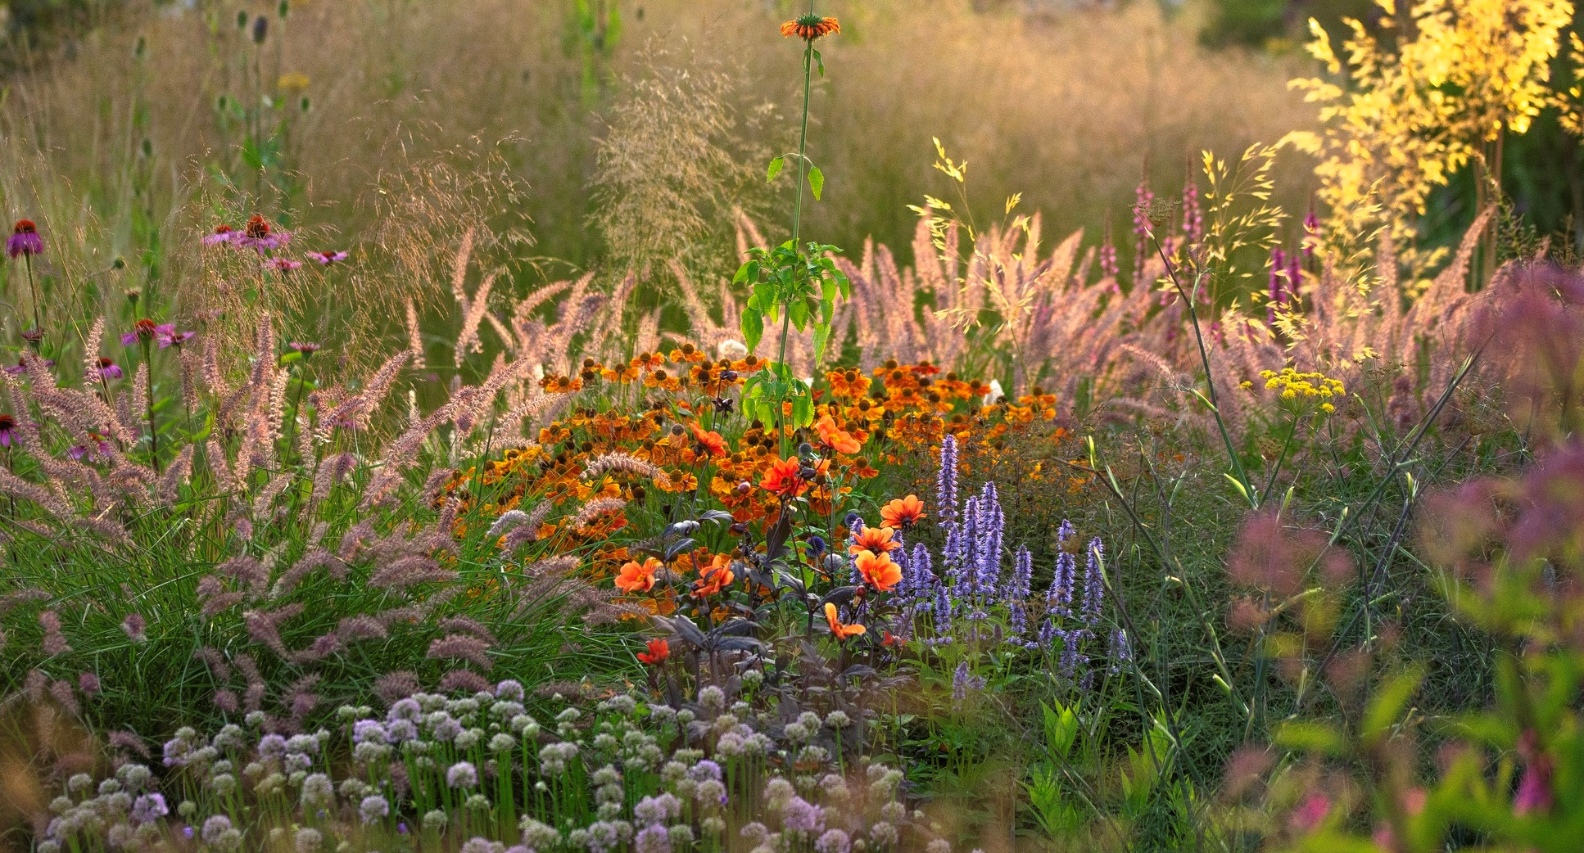
Fotograaf: Edwin Barendrecht

Slide 7
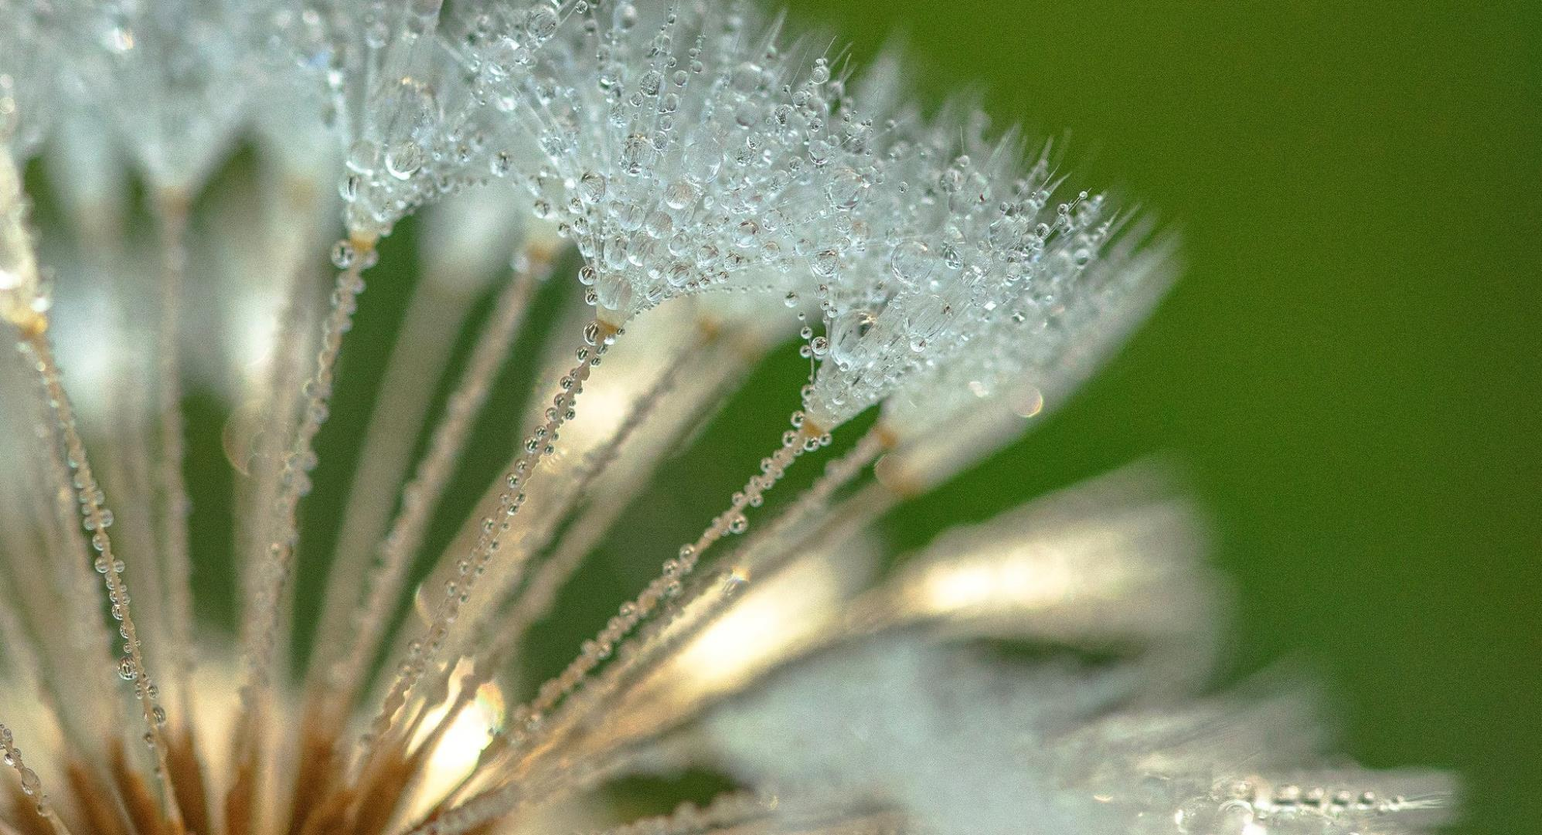
Fotograaf: Edwin Barendrecht

Slide 8
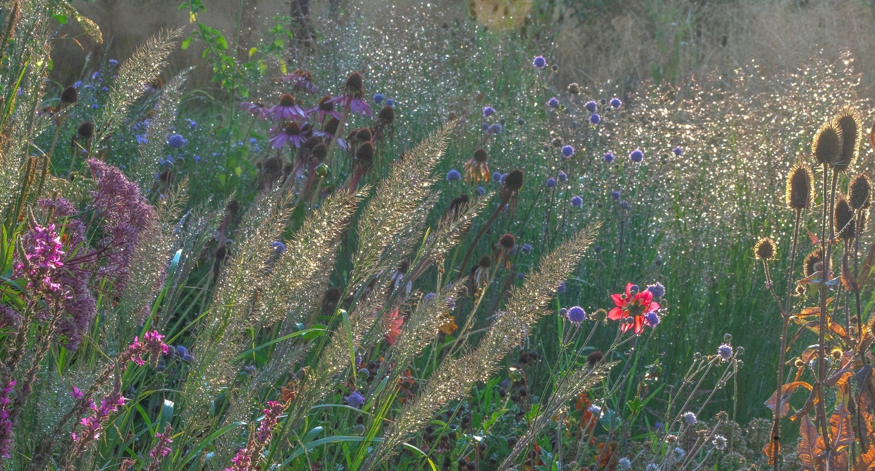
Fotograaf: Edwin Barendrecht

Slide 9
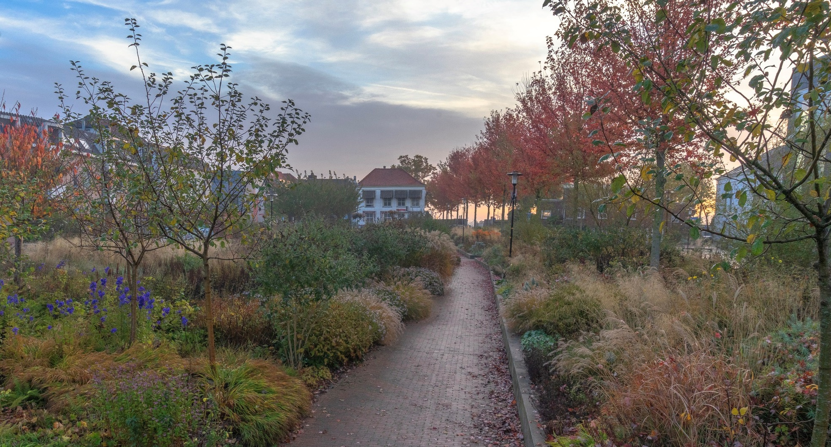
Fotograaf: Edwin Barendrecht

Slide 10
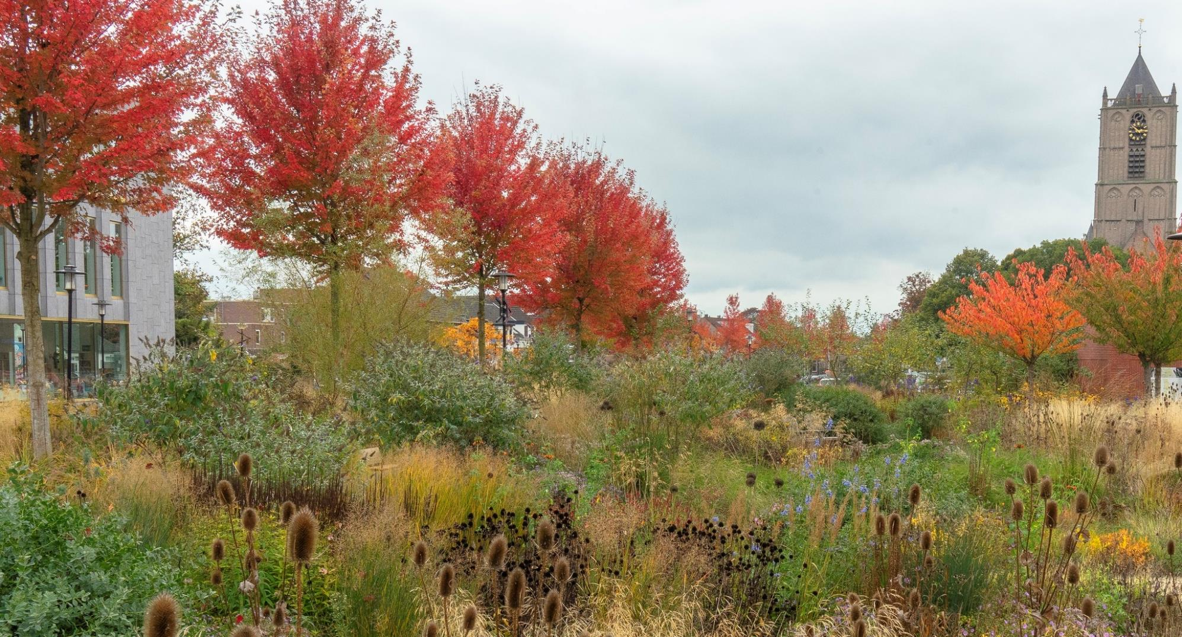
Fotograaf: Edwin Barendrecht

Slide 11
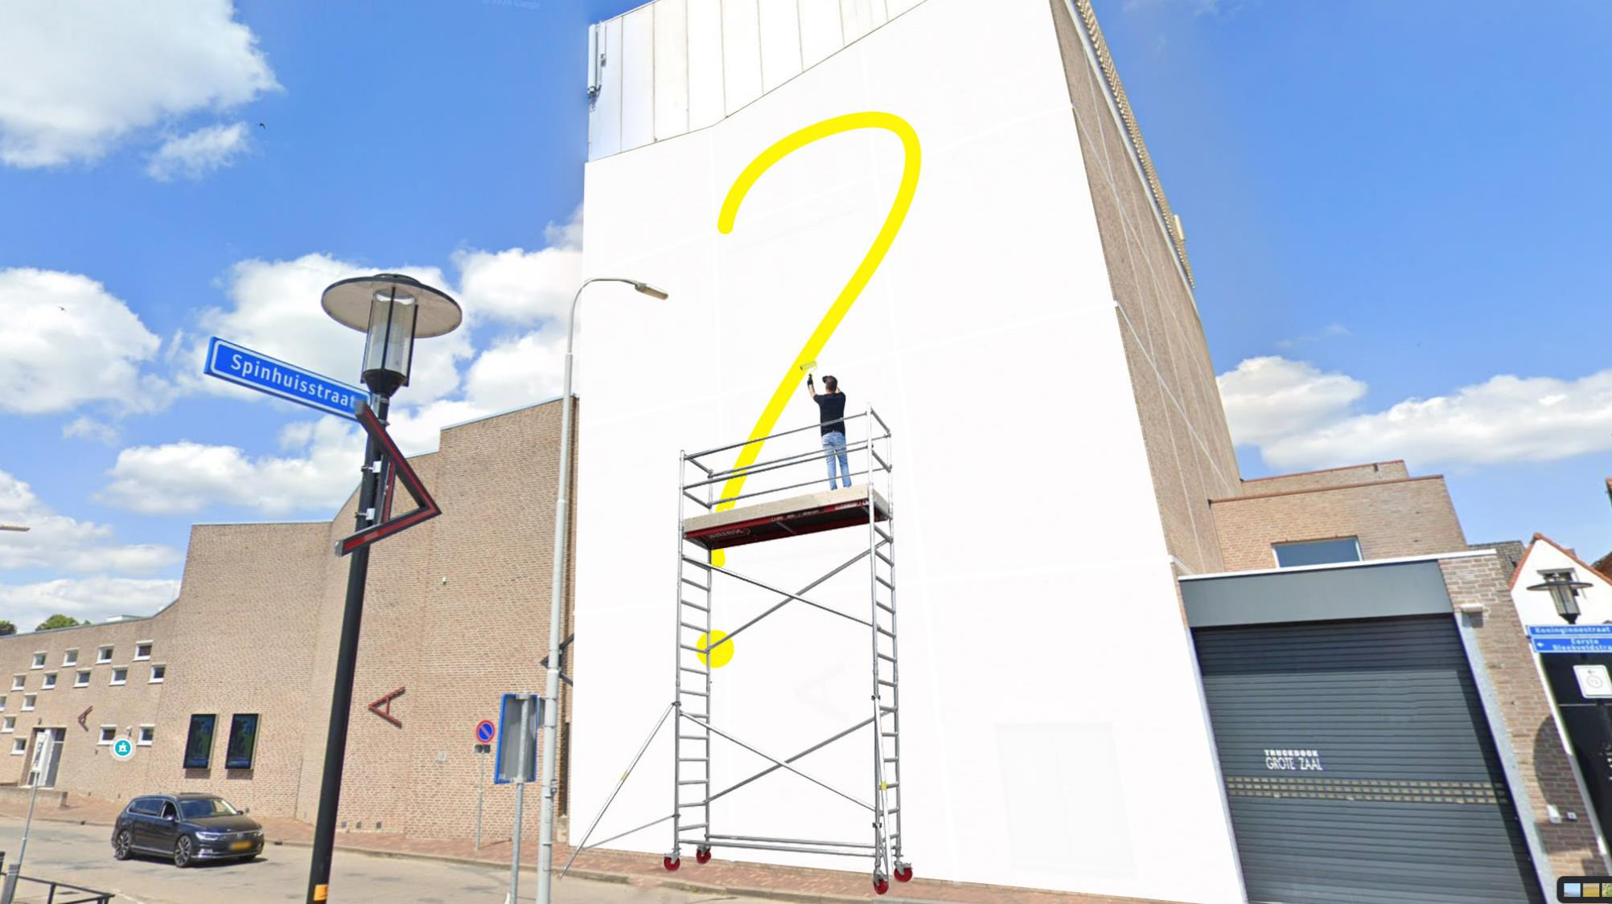

Slide 12
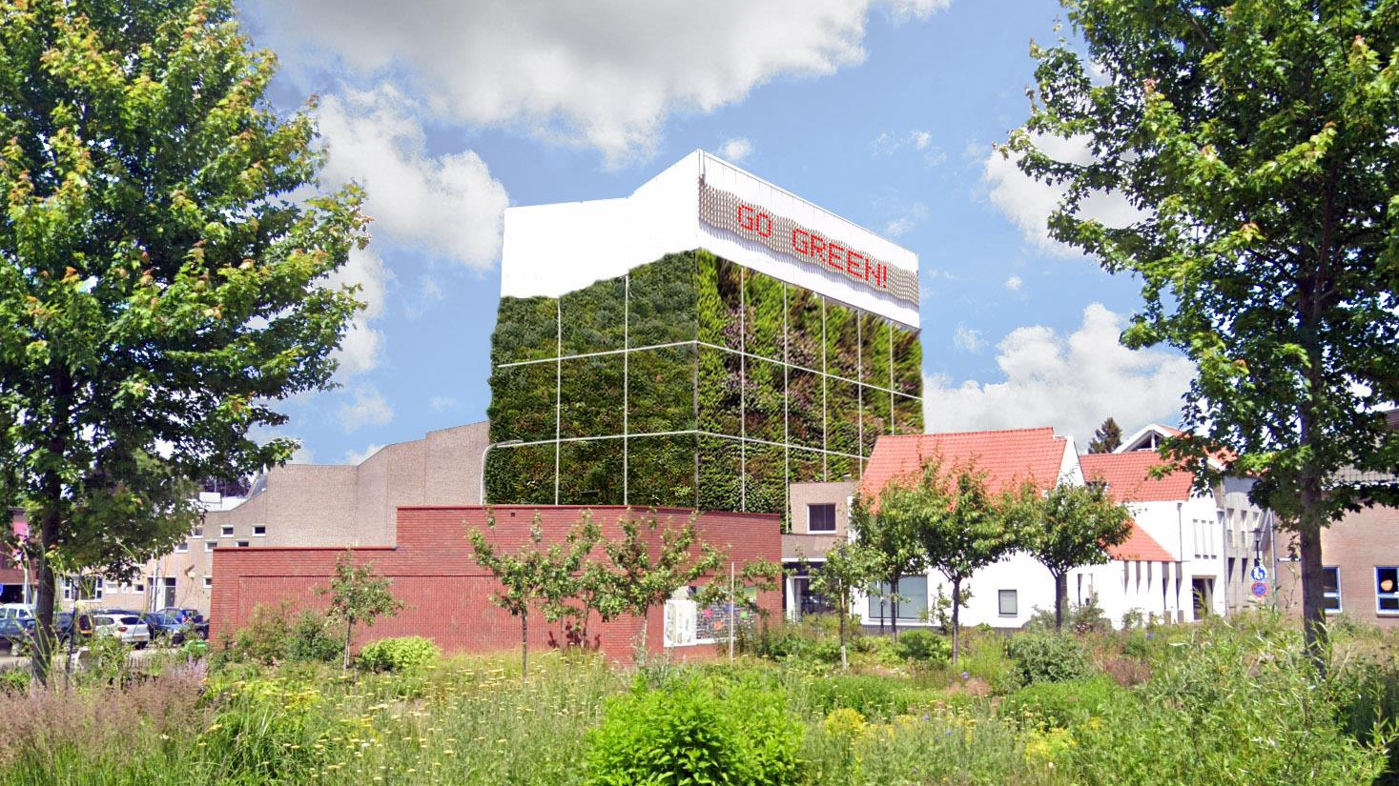
Verticale tuin Agnietenhof

Slide 13
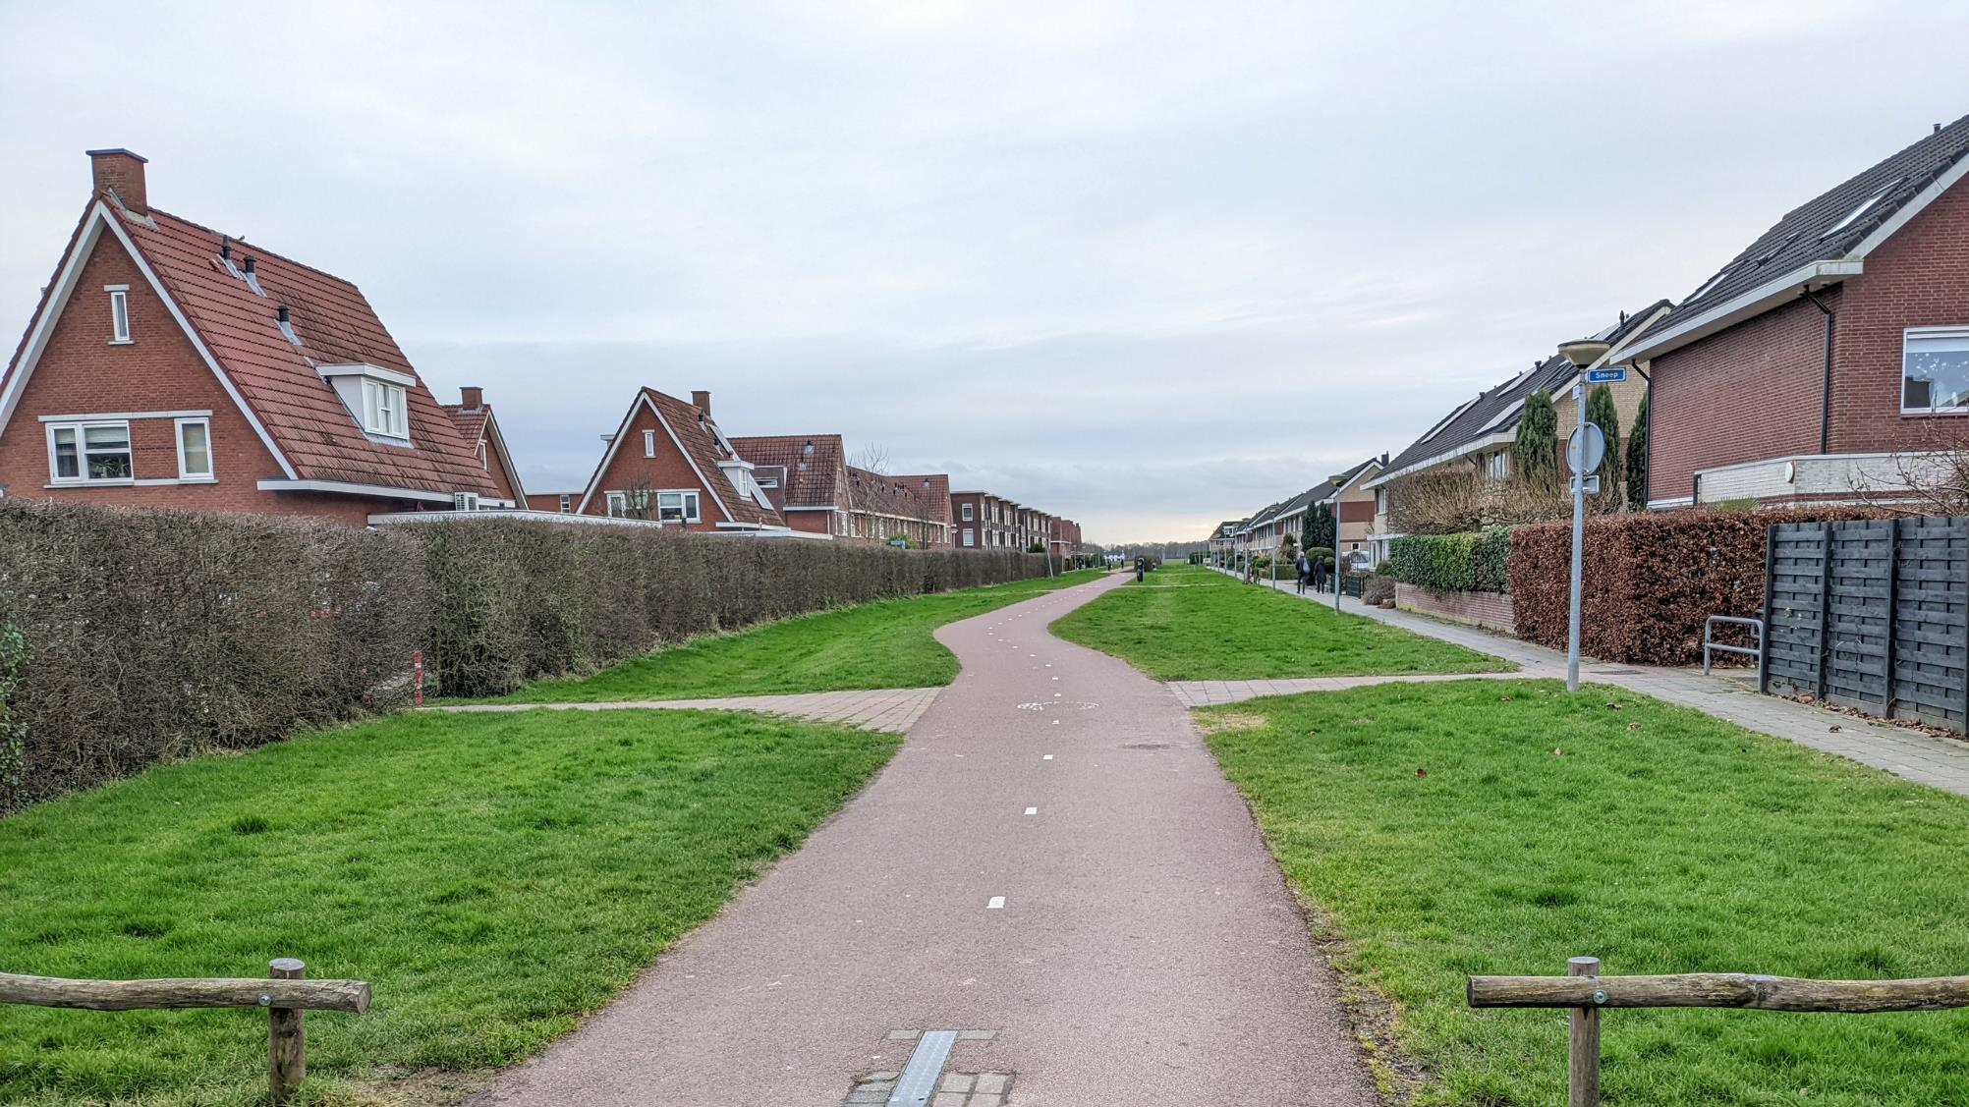
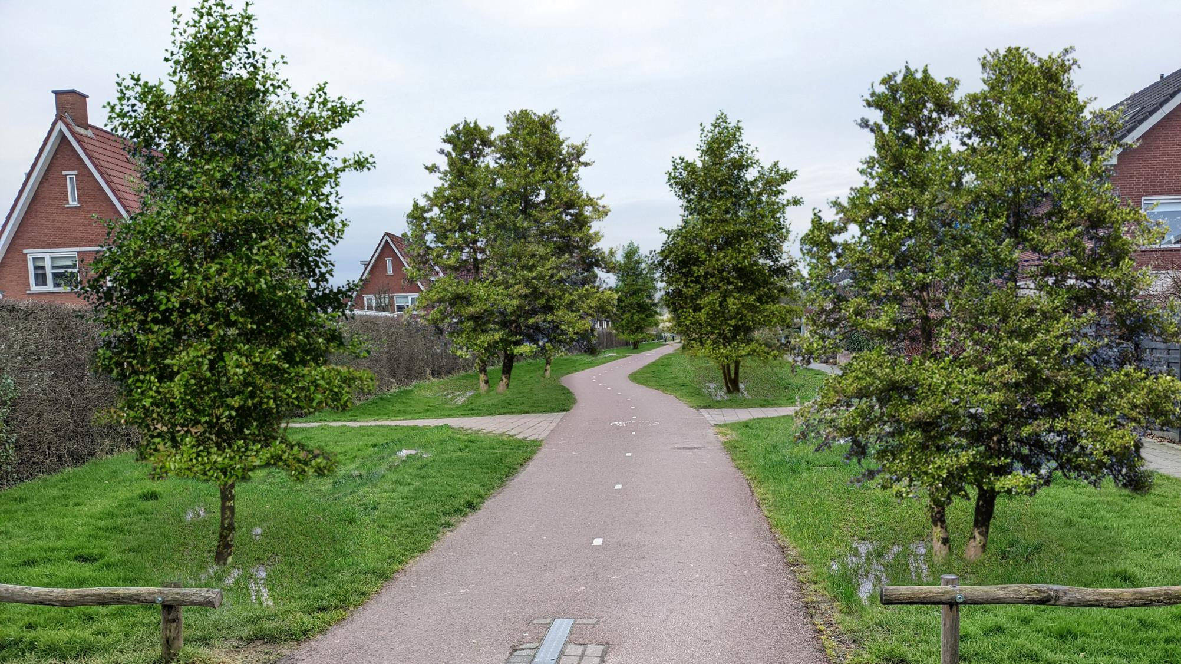
Meer bomen in de
openbare ruimte

Slide 14
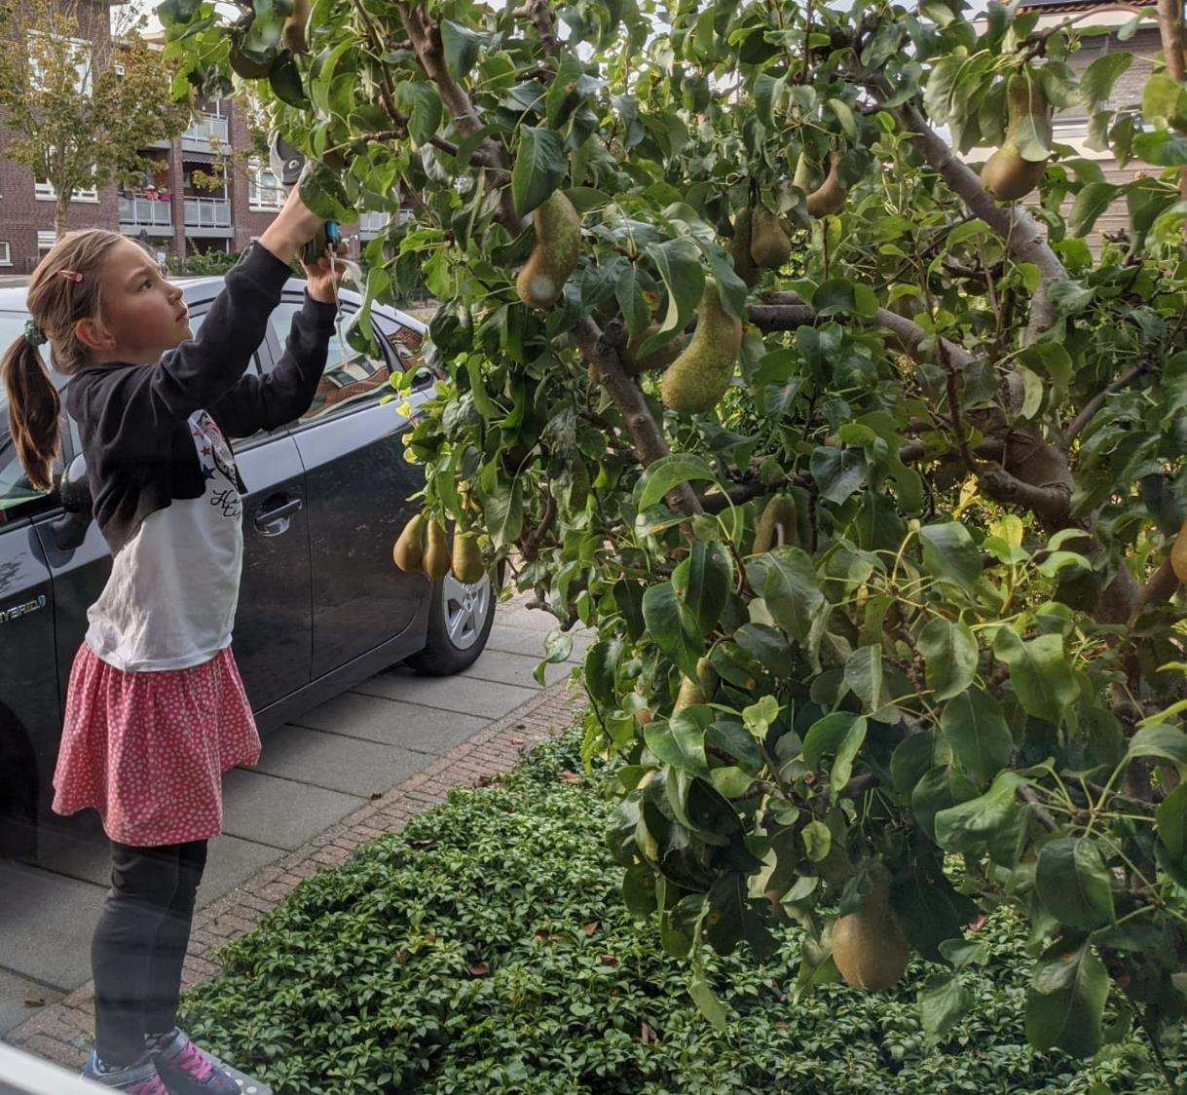
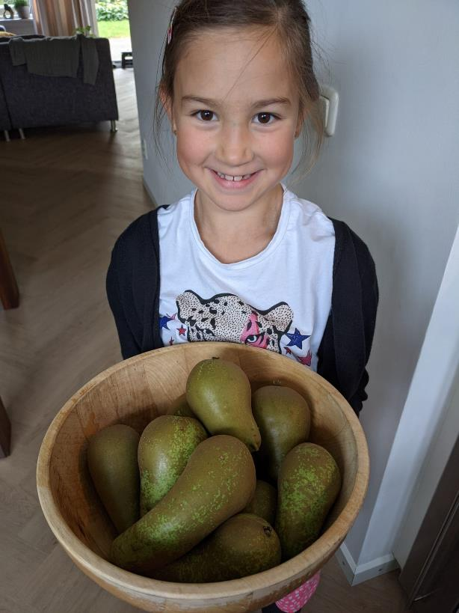
Elk gezin met tuin een fruitboom

Slide 15
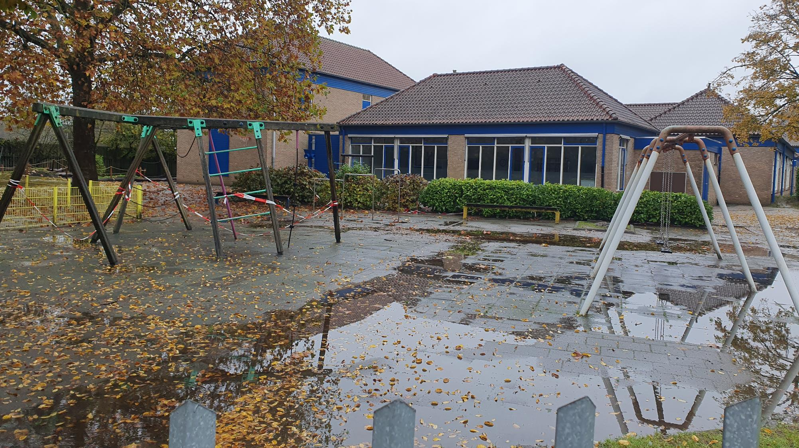
Schoolplein voor…

Slide 16
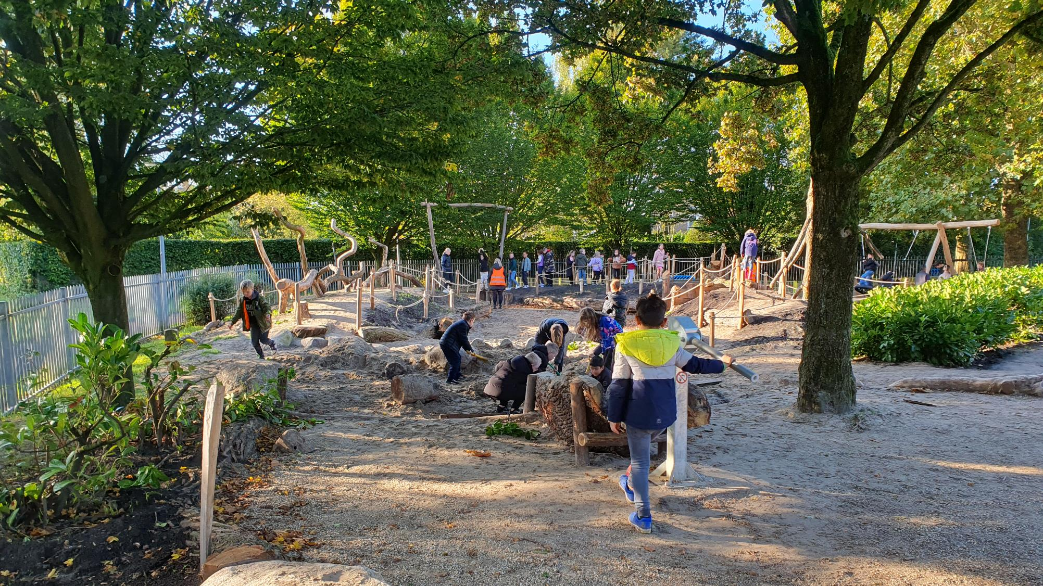
Schoolplein anders…

Slide 17
